Slide 1
BANCO DE IMÁGENES
Sáez Fuster, Julia nº1529
Servicio de Digestivo del HGUE
Aprobado por doctora Mª Dolores Picó

Slide 2
Motivo de consulta: Hombre de 58 años que acude por rectorragia de una semana de evolución.
Antecedentes personales:
  -No RAM
  -No HTA, no DM, no DLP
  -Exfmador hace 15 años
  Enfermedad actual: Hombre de 58 años que acude por rectorragia de una semana de evolución con sensación distérmica y fiebre en domicilio. Diarrea líquida de más de 10 deposiciones al día de una semana de evolución con sensación de tenesmo. Pérdida de apetito con pérdida de peso de 5 kg en una semana.
Exploración física: abdomen distendido, doloroso en hemiabdomen izquierdo, doloroso a la palpación profunca con defensa en hemiabdomen inferior.
Analítica sanguínea: Leucocitos 11,26·10^3/microlitro; neutrófilos 78,8%; calprotectina fecal>3.000 mg/kg; PCR 126,7

Slide 3
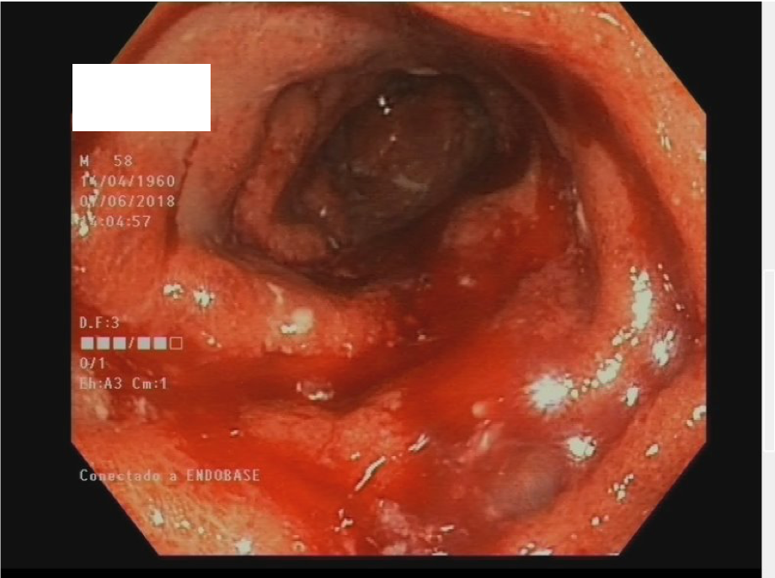

Slide 4
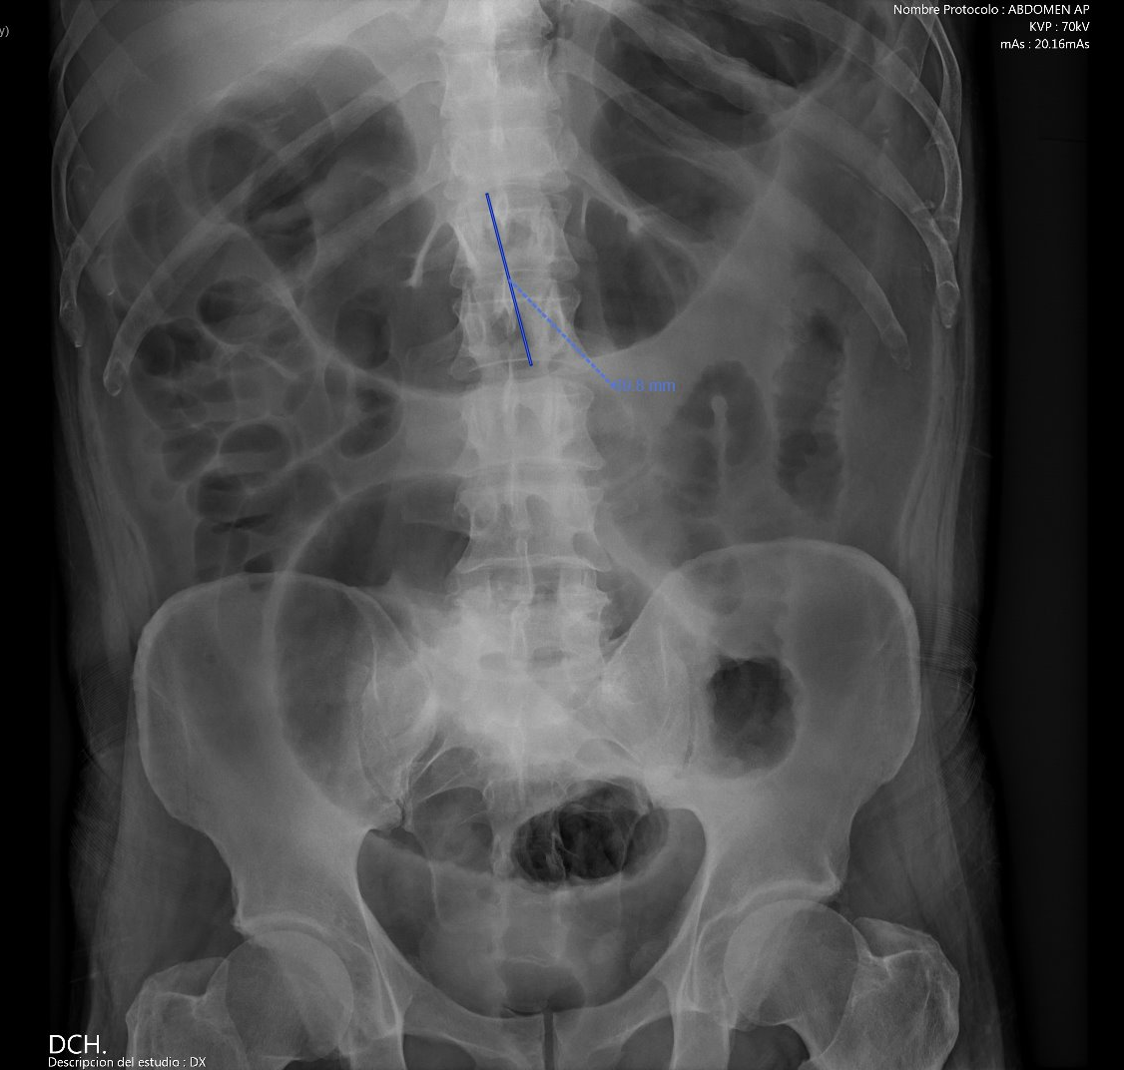

Slide 5
Colonoscopia: Mucosa eritematos, con pérdida de patrón vascular, friable con erosiones, exudados y ulceraciones.
  Radiografía de abdomen: megacolon tóxico.
  DIAGNÓSTICO: COLITIS ULCEROSA CON MEGACOLON TÓXICO

